Slide 1


Nhiệt liệt chào mừng các thầy giáo,
cô giáovề dựgiờ
Môn Tiếng Việt - Lớp 2
Bài 14: Em học vẽ - Tiết 1 Giáo viên:Trần Thị Huệ
Trường Tiểu học Hòa Nghĩa

Slide 3
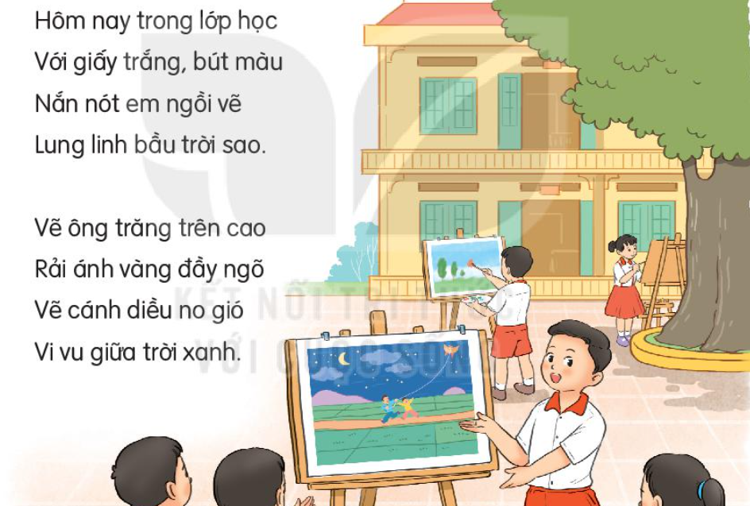
Em học vẽ

Slide 4







Bài 14: Em học vẽ

Slide 5
Em học vẽ
1
Hôm nay trong lớp học
Với giấy trắng, bút màu
Nắn nót em ngồi vẽ
Lung linh bầu trời sao.
Vẽ biển cả trong lành
Có một con thuyền trắng
Giương cánh buồm đỏ thắm
Đang rẽ sóng ra khơi.
3
2
Vẽ ông trăng trên cao
Rải ánh vàng đầy ngõ
Vẽ cánh diều no gió
Vi vu giữa trời xanh.
4
Vẽ cả ông mặt trời
Và những chùm phượng đỏ
Trên sân trường lộng gió
Gọi ve về râm ran.

Slide 7
Luyện đọc khổ thơ 1
Em học vẽ
Hôm nay trong lớp học
Với giấy trắng, bút màu
Nắn nót em ngồi vẽ
Lung linh bầu trời sao.

Slide 8
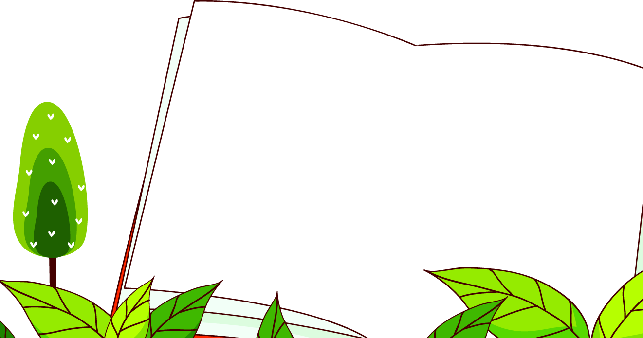
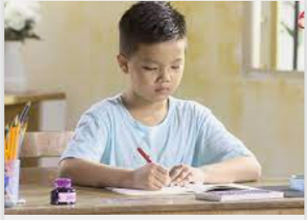
Giải nghĩa từ
Nắn nót:
Làm cẩn thận từng li, từng tí cho đẹp, cho chỉnh.

Slide 9
Luyện đọc khổ thơ 2
Em học vẽ
Vẽ ông trăng trên cao
Rải ánh vàng đầy ngõ
Vẽ cánh diều no gió
Vi vu giữa trời xanh.

Slide 10
Luyện đọc khổ thơ 3
Em học vẽ
Vẽ biển cả trong lành
Có một con thuyền trắng
Giương cánh buồm đỏ thắm
Đang rẽ sóng ra khơi.

Slide 11
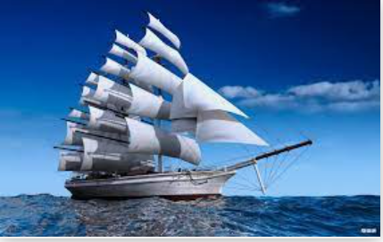
Giải nghĩa từ
Giương (cánh buồm):
Mở, căng ra hết cỡ và đưa cao lên.

Slide 12
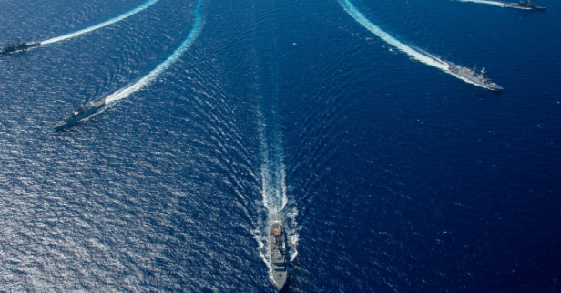
rẽ sóng
: lướt nhanh trên mặt nước tạo thành 2 làn sóng.

Slide 13
Luyện đọc khổ thơ 4
Em học vẽ
Vẽ cả ông mặt trời
Và những chùm phượng đỏ
Trên sân trường lộng gió
Gọi ve về râm ran.

Slide 15
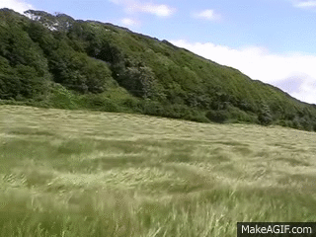
lộng gió:
có gió thổi mạnh ở không gian rộng

Slide 16
Em học vẽ
1
Hôm nay trong lớp học
Với giấy trắng, bút màu
Nắn nót em ngồi vẽ
Lung linh bầu trời sao.
Vẽ biển cả trong lành
Có một con thuyền trắng
Giương cánh buồm đỏ thắm
Đang rẽ sóng ra khơi.
3
2
Vẽ ông trăng trên cao
Rải ánh vàng đầy ngõ
Vẽ cánh diều no gió
Vi vu giữa trời xanh.
4
Vẽ cả ông mặt trời
Và những chùm phượng đỏ
Trên sân trường lộng gió
Gọi ve về râm ran.

